Slide 2
2018

Slide 6
1. V = ΔX => ΔX = V* Δt
Δt

Slide 7
300,000,000
1. V = ΔX => ΔX = V* Δt =300,000km*1sec.= 300,000km*1000m=300,000,000m
Δt sec. 1km

Slide 8
300,000,000
1. V = ΔX => ΔX = V* Δt =300,000km*1sec.= 300,000km*1000m=300,000,000m
Δt sec. 1km
2.

Slide 9
300,000,000
1. V = ΔX => ΔX = V* Δt =300,000km*1sec.= 300,000km*1000m=300,000,000m
Δt sec. 1km
2. נתון הזמן שהאות נשלח וחזר מהאסטרואיד=0.667 שנייה
כלומר זמן פגיעת האותות באסטרואיד שווה לחצי (רק הלוך):
Δt=0.667sec=0.3335sec
2

Slide 10
300,000,000
1. V = ΔX => ΔX = V* Δt =300,000km*1sec.= 300,000km*1000m=300,000,000m
Δt sec. 1km
2. נתון הזמן שהאות נשלח וחזר מהאסטרואיד=0.667 שנייה
כלומר זמן פגיעת האותות באסטרואיד שווה לחצי (רק הלוך):
ΔX = V* Δt =
Δt=0.667sec=0.3335sec
2

Slide 11
300,000,000
100,050,000
1. V = ΔX => ΔX = V* Δt =300,000km*1sec.= 300,000km*1000m=300,000,000m
Δt sec. 1km
2. נתון הזמן שהאות נשלח וחזר מהאסטרואיד=0.667 שנייה
כלומר זמן פגיעת האותות באסטרואיד שווה לחצי (רק הלוך):
ΔX = V* Δt =300,000km*0.3335sec.= 100,050km*1000m=100,050,000m
sec. 1km
Δt=0.667sec=0.3335sec
2

Slide 15
1. W = ma =>

Slide 16
1. W = ma => W_{ירח} = m*1.6=m*1.6 N m=???
kg

Slide 17
80 N
1. W = ma => W_{ירח} = m*1.6=m*1.6 N m=???
kg
W_{כדוה"א} = mg => 500N=m*10 N => m=50kg W_{ירח} =50kg*1.6 N = 80N
kg kg

Slide 18
80 N
1. W = ma => W_{ירח} = m*1.6=m*1.6 N m=???
kg
W_{כדוה"א} = mg => 500N=m*10 N => m=50kg W_{ירח} =50kg*1.6 N = 80N
kg kg

Slide 19
80 N
1. W = ma => W_{ירח} = m*1.6=m*1.6 N m=???
kg
W_{כדוה"א} = mg => 500N=m*10 N => m=50kg W_{ירח} =50kg*1.6 N = 80N
kg kg
2. a = ΔV => ΔV = a* Δt =

Slide 20
80 N
1. W = ma => W_{ירח} = m*1.6=m*1.6 N m=???
kg
W_{כדוה"א} = mg => 500N=m*10 N => m=50kg W_{ירח} =50kg*1.6 N = 80N
kg kg
16
2. a = ΔV => ΔV = a* Δt =1.6 m *10sec.= 16 m
Δt sec.² sec.

Slide 22
שיפועk=

Slide 23
שיפוע = (y2-y1) =>
(x2-x1)
שיפועk=

Slide 24
0.2
שיפוע = (y2-y1) => (0,0), (2,10) למשל: => k= (10N-0N) =0.2 N
(x2-x1) (2cm-0cm) cm
x1 y1 x2 y2
שיפועk=

Slide 25
0.2
שיפוע = (y2-y1) => (0,0), (10,2) למשל: => k= (2N-0N) =0.2 N
(x2-x1) (10cm-0cm) cm
x1 y1 x2 y2
שיפועk=

Slide 26
0.2
שיפוע = (y2-y1) => (0,0), (2,10) למשל: => k= (10N-0N) =0.2 N
(x2-x1) (2cm-0cm) cm
x1 y1 x2 y2
שיפועk=
קפיץ
m
כדוה"א
F_{SP}=F_{G}בזמן מנוחה:

Slide 27
0.2
שיפוע = (y2-y1) => (0,0), (2,10) למשל: => k= (10N-0N) =0.2 N
(x2-x1) (2cm-0cm) cm
x1 y1 x2 y2
שיפועk=
קפיץ
m
כדוה"א
F_{SP}=F_{G}בזמן מנוחה:
F_{G} = mg ; F_{SP} =kx => mg=kx
=> g = x => 10 N/Kg = x => 50 cm = x
k m 0.2N/cm m kg m
קפיץ ג'

Slide 28
0.2
שיפוע = (y2-y1) => (0,0), (2,10) למשל: => k= (10N-0N) =0.2 N
(x2-x1) (2cm-0cm) cm
x1 y1 x2 y2
שיפועk=
קפיץ
m
כדוה"א
F_{SP}=F_{G}בזמן מנוחה:
F_{G} = mg ; F_{SP} =kx => mg=kx
=> g = x => 10 N/Kg = x => 50 cm = x
k m 0.2N/cm m kg m
מי מקיים את המשוואה??
קפיץ א: x=100cm, m=3kg => 100cm ≠ 50cm
3kg kg
קפיץ ב: x=30cm, m=2kg => 30cm ≠ 50cm
2kg kg
קפיץ ג: x=50cm, m=1kg => 50cm = 50cm
1kg kg
קפיץ ג'

Slide 31
ג'

Slide 32
ג'

Slide 33
ג'
א'

Slide 34
ג'
א'

Slide 35
ג'
א'
ב'

Slide 36
ג'
א'
ב'

Slide 37
ג'
א'
ב'
ג'

Slide 38
ג'
א'
ב'
ג'

Slide 39
חוק ראשון=חוק ההתמדה ∑F=0
(אם היה במנוחה נשאר במנוחה ואם בתנועה אז במהירות קבועה)
חוק שני=חוק התאוצה F=ma
חוק שלישי=כוח שווה ומנוגד F_{1,2}=-F_{2,1}
ג'
א'
ב'
ג'

Slide 40
חוק ראשון=חוק ההתמדה ∑F=0
(אם היה במנוחה נשאר במנוחה ואם בתנועה אז במהירות קבועה)
חוק שני=חוק התאוצה F=ma
חוק שלישי=כוח שווה ומנוגד F_{1,2}=-F_{2,1}
חוק שני
חוק שני
חוק ראשון
חוק שני
ג'
א'
ב'
ג'

Slide 42
כח המשא*אורך זרוע המשא = הכח המאזן*אורך זרוע הכח
F1*d1=F2*d2

Slide 43
כח המשא*אורך זרוע המשא = הכח המאזן*אורך זרוע הכח
F1*d1=F2*d2
F1=m1g=30kg*10N/kg=300N
F2=m2g=15kg*10N/kg=150N
300N*(2a+a+a)≠150N*(2a) <=
300N*(2a+a)≠150N*(a+2a) <=
300N*(2a)=150N*(a+a+2a) <=
300N*(2a+a+a)≠150N*(2a) <=
…
Notes:
ניתן פשוט להסביר כי דן הוא בעל מסה הכפולה ממסתה של דנה ולכן דנה צריכה לשבת במושב המרוחק פי 2 מהמרכז, לעומת זה שבו דן יושב.
או: על פי חוק המנוף, כדי שהמנוף יהיה מאוזן, מכפלת הכוח באורך הזרוע משני צידיו של הציר צריכה להיות שווה.

Slide 46
תתקרב לעציץ

Slide 47
תתקרב לעציץ

Slide 48
תתקרב לעציץ
שווה ל

Slide 49
תתקרב לעציץ
שווה ל
האוויר יצא מהבלון לכיוון המנוגד לעציץ, והמכונית נעה בכיוון העציץ.
כיוון התנועה של המכונית נקבע לפי החוק השלישי של ניוטון.

Slide 50
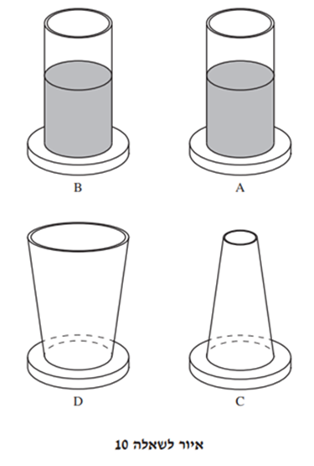
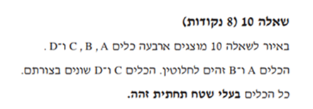

Slide 52
שווה ל

Slide 53
שווה ל

Slide 54
שווה ל
גדול מ

Slide 55
שווה ל
גדול מ

Slide 56
שווה ל
גדול מ
שווה ל

Slide 57
שווה ל
גדול מ
שווה ל

Slide 58
שווה ל
גדול מ
שווה ל
גדול מ

